Slide 1
Projekt nr 5
System pozwalający na proste tworzenie gazetek reklamowych

Slide 2
Przygotowane przez:
Michał Błaszczak (lider)
Anna strupiechowska
Agnieszka Borskowska
Marcin Kaczyński
Adrian Oziębło

Slide 3
Mamy przyjemność przedstawić państwu innowacje w reklamie! System, który opracowaliśmy jest tak wspaniały, że dzięki niemu już żadna firma nie będzie musiała martwić się o reklamę, nigdy więcej!

Slide 4
Jesteś przedsiębiorcą i potrzebujesz zrobić reklamę swoim produktom? A może jesteś grafikiem i szukasz pracy? Nieważne. Nasz system jest stworzony specjalnie dla Ciebie!

Slide 5
Dzięki naszemu systemowi każdy w bardzo łatwy sposób może zrobić reklamę swoich produktów!
W tym samym czasie dajemy pracę grafikom z całego świata. Najlepsi z najlepszych

Slide 6
Konkurecja będzie próbowała państwa zrazić do naszej firmy, powie, że system jest za prosty, że ma za mało funkconalności, ale właśnie w tym momencie my mówimy stanowcze A WŁAŚNIE NIE!!!
System jest prosty, bo został stworzony tak, aby nikt się nie trudził z jego używaniem, a funkcjonalności nie jest dużo, bo skupiamy się na tym, aby każda nasza funkcjonalność była doprowadzona do perfekcji! No a jak wiadomo na ideał trzeba poczekać.

Slide 7
Nasz system pozwala przedsiębiorcą w łatwy sposób wystawić ogłoszenie o poszukiwaniu osoby, która zrobi nam reklamę, a dzięki wygodnemu i prostemu w użyciu systemowi wyszukiwania po chwili setki grafików będzie widziało nasze ogłoszenie i wręcz biło się o to, by móc dla nas pracować!

Slide 8
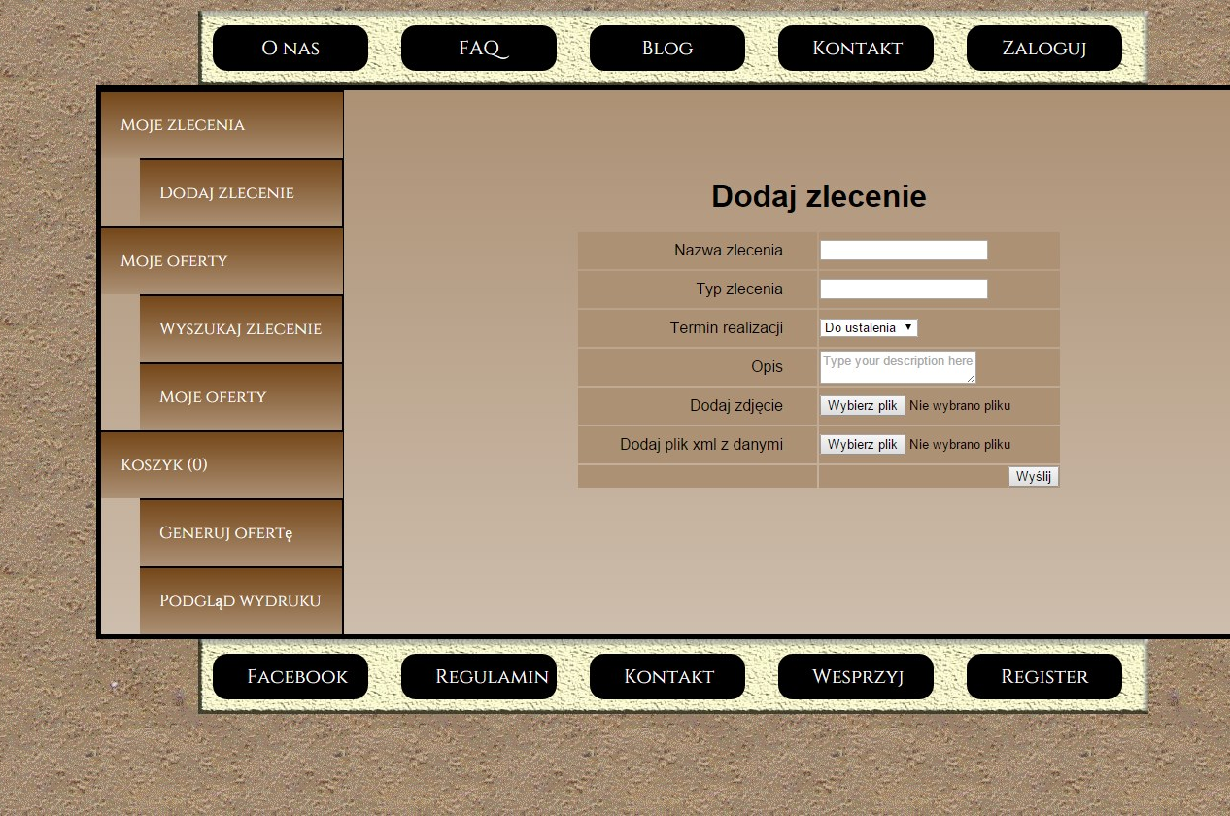
Po wejściu na naszą stronę wita nas stylowa strona główna. Widać tutaj możliwość dodania zlecenia, LECZ niech nas to nie zwiedzie. Aby cokolwiek zrobić należy się najpierw zarejestrować.

Slide 9
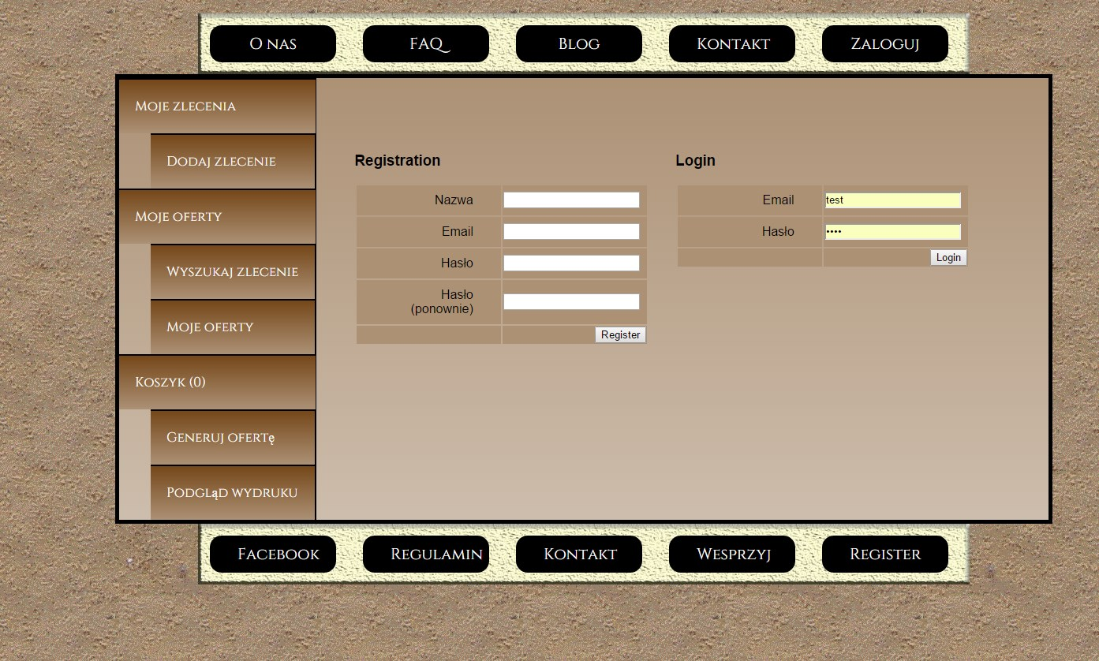
Wystarczy się szybko zarejestrować i od teraz system stoi dla nas otworem.

Slide 10
UWAGA!! BEŻ ŻADNYCH KOSZTÓW

Slide 11
Tak, dobrze państwo słyszeli. System jest do użytku całkowicie za darmo dla wszystkich na całym świecie!

Slide 12
Teraz wreszcie możemy wystawić ogłoszenie wypełniając zaledwie kilka pól oraz dostarczając zdjęcia oraz opisy produktów, które chcemy rozreklamować!

Slide 13
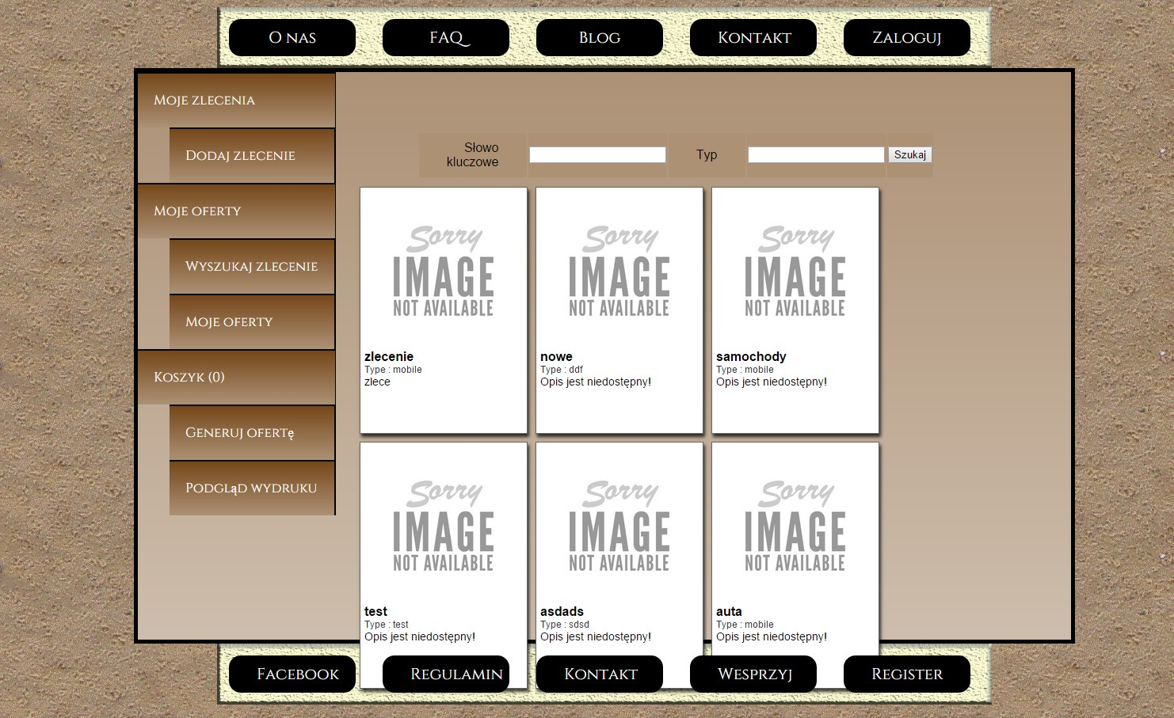
Od teraz nasze zgłoszenie jest widoczne dla tysięcy grafików!

Slide 14
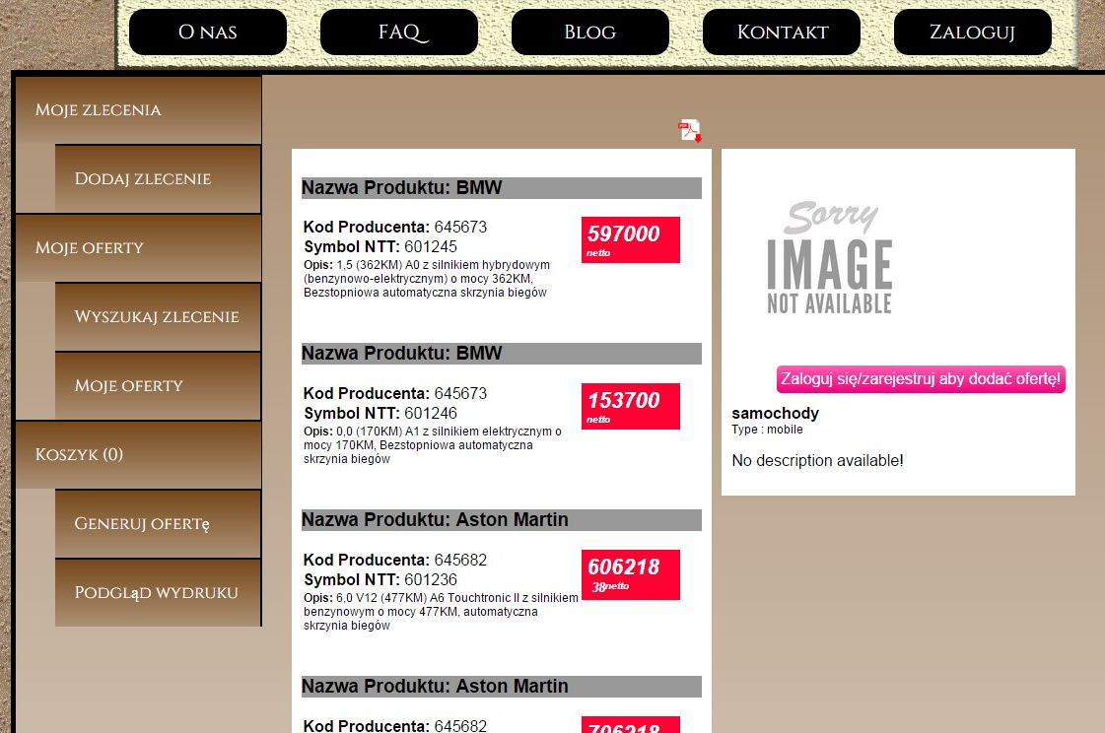
Teraz tysiące grafików oglądających to zgłoszenie będzie walić drzwiami i oknami, aby tylko dostać tę pracę!

Slide 15
Oczywiście to my jako przedsiębiorca decydujemy się kogo, za ile oraz na jak długo zatrudnimy. System tylko pozwala w łatwy sposób na znalezienie pracownika w systemie, który utrzymuje konkurencyjne ceny na rynku!

Slide 16
Graficy, chyba nie myśleliście, że zapomniałem o was?

Slide 17
Dużo mówiłem o możliwościach przedsiębiorców. Ale co dla grafików daje ten system?

Slide 18
Po pierwsze, łatwe znalezienie pracy, ALE….

Slide 19
Najważniejsze jest to, że daje wam grafikom narzędzie do pracy! Tak jest. Od teraz możecie stworzyć całą reklamówkę uwaga… JEDNYM KLIKNIĘCIEM!!

Slide 20
Tak jest, jednym kliknięciem, tak długo jak pracodawca dostarczy wam zdjęcia i opisy produktów.

Slide 21
Dziękuję za uwagę i życzę owocnego korzystania z naszego systemu!

Slide 22
Blaszczak sp. Z.o.o nie jest odpowiedzialne za ewentualne przekręty użytkowników

Slide 23
Przed użyciem skonsultuj się z lekarzem lub farmaceutą, lub przeczytaj ulotkę dołączoną do opakowania, ponieważ nie dostrzeganie błyskotliwego humoru tej prezentacji, może powodować uwiąd starczy

